Slide 1




מדדי מיקום מרכזי לניתוח נתונים חציון
סטטיסטיקה לניתוח נתונים

Slide 2
ניתוח DATA
שאלת חקר
משתנים וסוגיהם
אוכלוסיית המחקר
Notes:
עד כה למדנו בנושא כלי הסטטיסטיקה לניתוח נתונים את כל מה שמנתח נתונים חייב שיעמוד לרשותו כדי לבצע את עבודתו.
ממש כמו שאי אפשר ללמוד לכתוב בלי דף וכלי כתיבה בלתי אפשר ללמוד לנתח נתונים ללא אוכלוסייה, משתנים ושאלת חקר.
כעת, כשיש לנו בסיס הכרחי, נוכל להתקדם וללמוד מכלי הסטטיסטיקה לניתוח נתונים אמצעים רבים ומעולים להפקת תובנות מ-DATA.

Slide 3
ניתוח DATA
שאלת חקר
משתנים וסוגיהם
אוכלוסיית המחקר
Notes:
עד כה למדנו בנושא כלי הסטטיסטיקה לניתוח נתונים את כל מה שמנתח נתונים חייב שיעמוד לרשותו כדי לבצע את עבודתו.
ממש כמו שאי אפשר ללמוד לכתוב בלי דף וכלי כתיבה בלתי אפשר ללמוד לנתח נתונים ללא אוכלוסייה, משתנים ושאלת חקר.
כעת, כשיש לנו בסיס הכרחי, נוכל להתקדם וללמוד מכלי הסטטיסטיקה לניתוח נתונים אמצעים רבים ומעולים להפקת תובנות מ-DATA.

Slide 4

Notes:
נצפה בסרט קצר על ענפי הסטטיסטיקה מתוך אתר המגמה:
https://pop.education.gov.il/sherutey-tiksuv-bachinuch/vod-broadcasts/realtime-vod-22-10-2020/digital-information-10th-grade-1150/
יש לצפות מדקה 2:00 ועד 11:34

Slide 5
ניתוח DATA
מדדי מיקום מרכזי
01
טבלת שכיחויות
02
מדדי פיזור
03
ויזואליזציה והתפלגויות להבנת התנהגות הנתונים
04
מתאמים לבחינת קשרים ב-DATA
05
Notes:
ארגז הכלים שנלמד מכלי הסטטיסטיקה לצורך ניתוח הנתונים יכלול את כלל הנושאים המפורטים בשקף זה.

Slide 6
ניתוח DATA
סטטיסטיקה
תיאורית
סטטיסטיקה
היסקית
Notes:
הנושאים שניקח לדרך בארגז הכלים לקוחים משני ענפי הסטטיסטיקה שהוצגו בסרטון בשקף 4:
סטטיסטיקה תיאורית – כשמה כן היא, מתארת את הנתונים ואת התכונות שלהם. כלומר, עוזרת לנו לתאר נתונים גדולים בצורה פשוטה יותר.
סטטיסטיקה היסקית – מלשון "הסקה" – מאפשרת להסיק תובנות על אוכלוסייה על בסיס מחקר של מדגם.
בניתוח נתונים – שני ענפי הסטטיסטיקה הן התיאורית והן ההיסקית מסייעים לנו להפיק תובנות מהנתונים שכן אף תיאור הנתונים מסייע בחילוץ תובנות מ-DATA

Slide 7
מדדי מיקום מרכזי
שכיח
ממוצע
חציון
Notes:
מדדי מיקום מרכזי עוזרים לנו להבין DATA
המוח האנושי מתקשה מאוד להבין ולומר משהו על המון נתונים. לדוגמה, קשה ללמוד ולהפיק תובנות ממיליון ערכים של גיל.
המדדים שנלמד יעזרו לנו מאוד להבין נתונים גדולים, כך שבמקום לנסות להבין מיליון ערכים (כאמור, המוח האנושי איננו יכול לעשות זאת) נפיק ערך בודד שמעניק תיאור פשוט לכלל הערכים.
לאחר שנלמד בשיעור זה על המדדים ועל דרך חישובם נראה דוגמה שתמחיש את הערך המוסף שלהם להבנת הנתונים.

Slide 8
Notes:
נצפה בסרט קצר על חציון:
https://pop.education.gov.il/sherutey-tiksuv-bachinuch/vod-broadcasts/realtime-vod-22-11-2020/digital-information-10th-grade-15453/

Slide 9

חציון ניתן לחישוב רק על בסיס משתנים מסולמות סדר, רווח ומנה
ערך
חציון
Notes:
ערך החציון הוא בדיוק במרכז של הערכים וחוצה אותם, כך שחצי מהערכים מגיעים לפניו וחצי מהערכים מגיעים אחריו.
לדוגמה:
1,2,3,4,5,6,7,8,9
בדוגמה שלעיל, הערך 5 הוא החציון – יש בדיוק חצי מהערכים מתחתיו (4 ערכים) ובדיוק חצי מהערכים מעליו (4 ערכים).
שימו לב! קל לחשב חציון במספר אי זוגי של ערכים כי במצב זה תמיד יהיה ערך אחד בלבד שיהיה בדיוק באמצע טווח הערכים.
אך כדי לחשב את החציון כשיש מספר זוגי של ערכים יש למצוא את שני הערכים שבאמצע וביניהם לחשב את אמצע הטווח.

Slide 10
כדי למצוא את נקודת החציון (נקודת האמצע)
צריך לסדר את הערכים לפי הסדר
ערך
חציון
Notes:
ניתן לסדר בסדר עולה או בסדר יורד

Slide 11

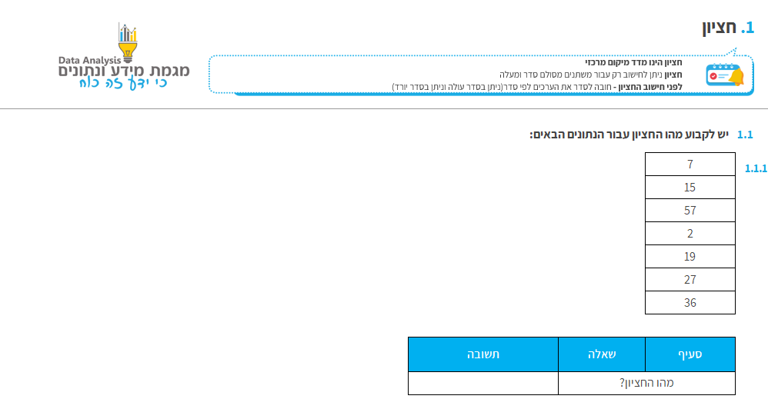
תרגול
Notes:
בתרגילים נלמד עוד כללים חשובים בחישוב החציון.
יש לבצע כעת את תרגיל 1 ו-2 בנושא "חציון" בחוברת האקסל "מדדי מיקום מרכזי לניתוח נתונים חציון – תרגול"

Slide 12


HANDS-ON
ניתוח נתונים לומדים בעיקר בידיים
HANDS-ON
כל התמונות במצגת נלקחו מאתר Shutterstock.com

